Slide 1

THANK
YOU
VERY MATCH!
THANK
YOU
VERY MATCH!
구인 구직 시스템 웹 프로젝트
대덕인재개발원 305호 2조 최종 프로젝트

Slide 2
목 차
001
프로젝트 개요
002
팀 및 역할
003
기능
004
수행절차
005
개발환경
006
산출물

Slide 3
001
프로젝트 개요

Slide 4

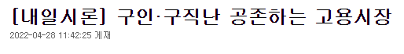



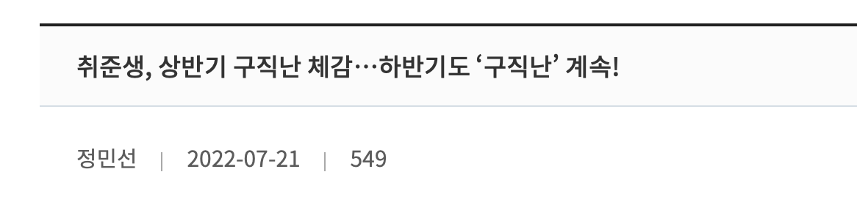
1
001 프로젝트 개요
주제 선정 배경
구직난
출처 : https://www.khan.co.kr/economy/economy-general/article/202212271012001

Slide 5
2
001 프로젝트 개요
주제 선정 배경
18%
35%
23%
25%
16%
전체
대기업
중견기업
중소기업
스타트업
기업 형태별 50% 미만 채용 비율
출처 : https://www.khan.co.kr/economy/economy-general/article/202212271012001

Slide 6
3
001 프로젝트 개요
주제 선정 배경
충원했다 11.5%
충원하지 못했다
88.5%
연초 계획만큼 채용했는지 여부

Slide 7
4
001 프로젝트 개요
주제 선정 배경
채용 전략 변화가 필요하다.
CJ제일제당 인사기획팀장
코로나 시대 채용 변화
사람인, 에듀진 기자
체계가 없는 면접..변화 필요
서울파이낸스 기자

Slide 8



5
001 프로젝트 개요
벤치마킹
취업 플랫폼
채용 정보
입사지원
헤드헌팅

Slide 9
6
001 프로젝트 개요
메인기능
채용 과정
다면평가
기업 투명도
시스템
컨설팅
구인 구직
시스템
매칭
클래스

Slide 10
7
001 프로젝트 개요
기대효과
구직자 불안 해소
적성, 적합도 향상
체계적인 채용
채용 과정 다면평가
컨설팅
매칭
기업 투명도 시스템
클래스
부정, 비리 타파
기술 능력 향상

Slide 11
A
A
002
팀 및 역할

Slide 12
1
002 팀소개 및 역할 소개
땡큐베리매치
최경수 PL
프로젝트 총괄
허근주 TA
하드웨어&네트워크 구축
양서연 DA
DB 설계 & ERD모델링
박형준 AA
공통업무 설계
임채리 BA
비즈니스 관점 프로세스 설계
유호연 UA
화면 설계&구현

Slide 13
003
주요 기능
Copyrightⓒ. Saebyeol Yu. All Rights Reserved.

Slide 14
1
003 주요 기능
역할 소개
구직자
구인자
전문가
운영자
SEEKER
INCRUITER
EXPERT
ADMINISTER
구직 일정 및 현황 조회
구인 공고 열람
이력서를 통한 입사지원
매칭 시스템 이용
유료상품 이용
구인 일정 및 현황 등록
구인공고 등록
채용과정 다면평가
기업 투명도 관리
화상면접 실시
유료 상품 컨텐츠 제공
컨설팅 컨텐츠
수익금 정산 및 통계
계정 관리 및 권한 설정
커뮤니티 관리
계좌 관리
문의사항 관리

Slide 15
2
003 주요 기능
채용 과정 다면평가
다면평가 항목별 점수
자기소개서
93%
1차 면접
82%
입사지원
필기시험
결과 확인
구직자
구인자
68%
역량평가
61%
최종면접
47%

Slide 16
3
003 주요 기능
유료상품
컨설팅 및 유료 상품 컨텐츠 신청
회원
전문가
서비스 제공
이용료 지불
수수료 공제 후 금액 지급
운영자

Slide 17
4
003 주요 기능
투명도
채용횟수 | 근무형태 | 4대보험 | 평균 근속년수
OOO | OOO | OOO | OOO
야근빈도 | 업력 | 재무상태 | 내/외근 비율
OOO | OOO | OOO | OOO
정보 입력
구인자
정보 제공
구직자

Slide 18
5
003 주요 기능
매칭
매칭 시스템
구직자
매칭 공고 제공
검색기록 기반
공고 조회 기반
다면평가 기반

Slide 19
004
수행절차
Copyrightⓒ. Saebyeol Yu. All Rights Reserved.

Slide 20
1
004 주요 기능
프로젝트 계획
1월 ~ 3월
일 | 월 | 화 | 수 | 목 | 금 | 토
1 | 2 | 3 | 4 | 5 | 6 | 7
8 | 9 | 10 | 11 | 12 | 13 | 14
15 | 16 | 17 | 18 | 19 | 20 | 21
22 | 23 | 24 | 25 | 26 | 27 | 28
29 | 30 | 31 | 1 | 2 | 3 | 4
일 | 월 | 화 | 수 | 목 | 금 | 토
26 | 27 | 28 | 1 | 2 | 3 | 4
5 | 6 | 7 | 8 | 9 | 10 | 11
12 | 13 | 14 | 15 | 16 | 17 | 18
19 | 20 | 21 | 22 | 23 | 24 | 25
26 | 27 | 28 | 29 | 30 | 31 | 1
시스템 구현
주제 선정
시스템 설계
테스트
발표

Slide 21
005
개발환경
Copyrightⓒ. Saebyeol Yu. All Rights Reserved.

Slide 22
1
005 개발환경
언어 및 기타
Framwork
Tools
구분 | 버전
Spring | 4.3.25
Tiles | 3.0.8
구분 | 툴 | 버전
IDE | Spring Tool Suite | 5.2.5
DB | Sql Developer | 17.4.1.54
UML | ERD Cloud | -
프로젝트관리 | REDMINE | -
Language
구분 | 버전
JAVA | 1.8
JSP | 3.6.1
HTML | 5
JS | ES6

Slide 23
2
005 개발환경
언어 및 기타
ORM
DB
구분 | 버전
Mybatis | 3.5.0
구분 | 버전
Oracle | 12g XE
LIBRARY
Server
구분 | 버전
jQuery | UX/UI
Bootstrap | 디자인
iText | PDF 파일 출력
구분 | 용도 | 버전
Tomcat | WAS | 8.5
SVN | 형상관리 | 5.1.1
Servlet | 동적서비스 | 3.1.0

Slide 24
3
005 개발환경
언어 및 기타
API
API
구분 | 용도
이미지 캡차 | 자동입력방지
FullCalendar | 일정관리 달력
카카오페이/이니시스 | 결제
카카오지도 | 지도
Pdfprint | 프린트
Chart.js | 차트
Drag&Drop | Drag&Drop
SMS | SMS
구분 | 용도
OAuth2.0 REST API | 플랫폼 로그인
WebSocket | 양방향 연결 스트림
한글 맞춤법 검사 | 맞춤법 검사
사람인 | 채용정보
잡코리아 | 채용정보/공채달력
워크넷 | 직업정보/공채달력
고용보험 | 입.퇴사비율/종업원수
OPENDART | 재무정보

Slide 25
006
산출물
Copyrightⓒ. Saebyeol Yu. All Rights Reserved.

Slide 26
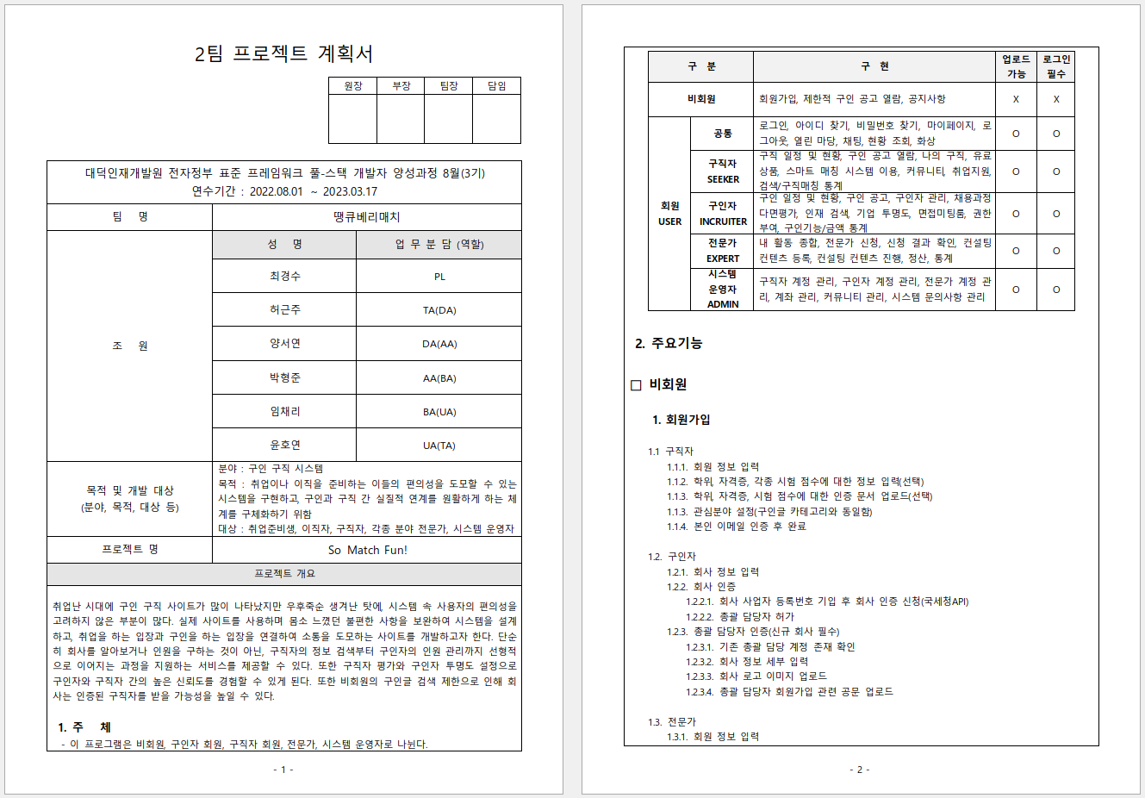
1
006 산출물
수행계획서
Copyrightⓒ. Saebyeol Yu. All Rights Reserved.

Slide 27
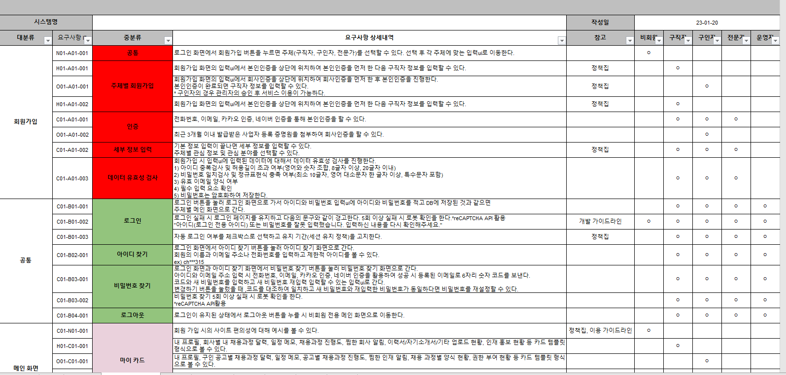
2
006 산출물
요구사항정의서
Copyrightⓒ. Saebyeol Yu. All Rights Reserved.

Slide 28
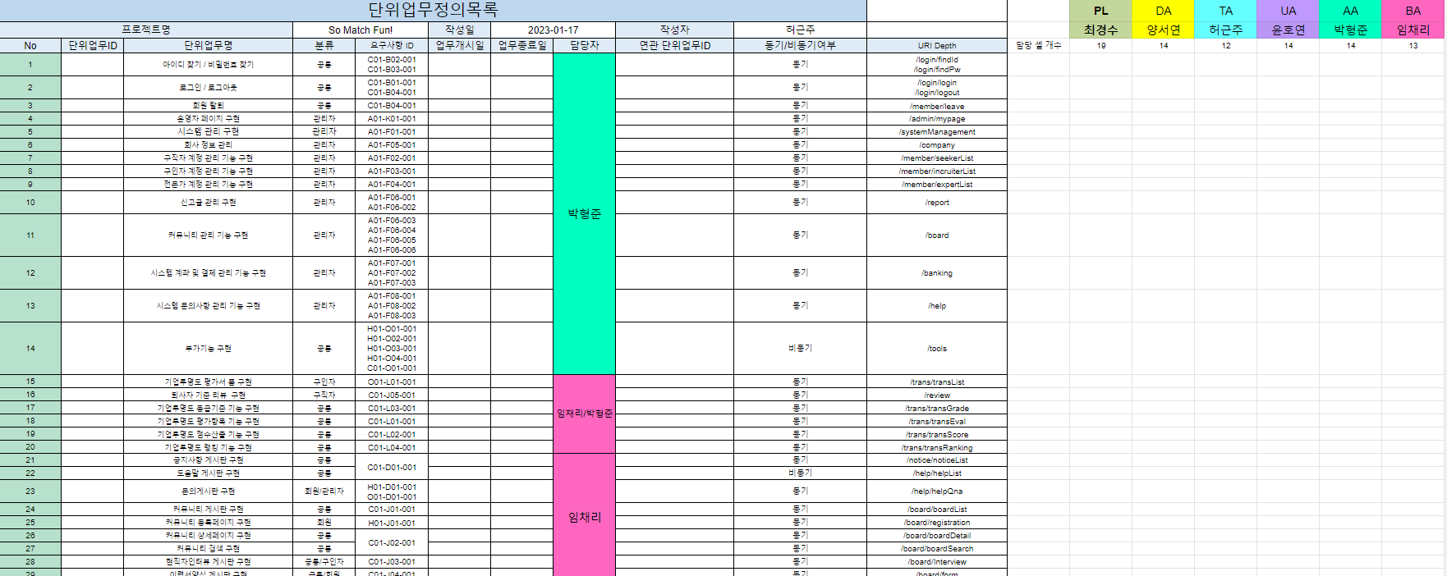
3
006 산출물
단위업무정의서
Copyrightⓒ. Saebyeol Yu. All Rights Reserved.

Slide 29
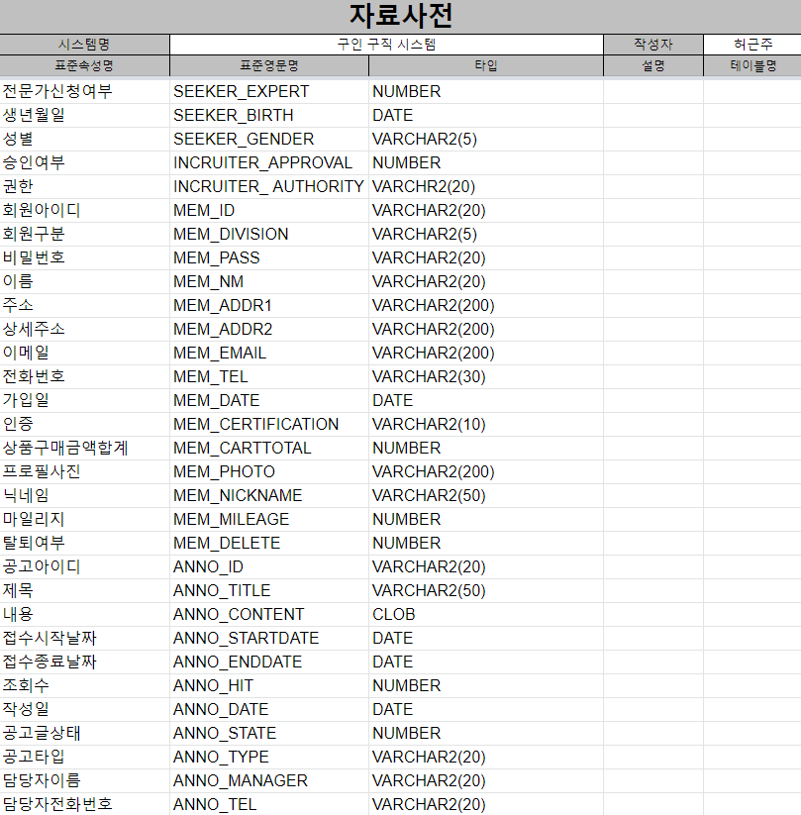
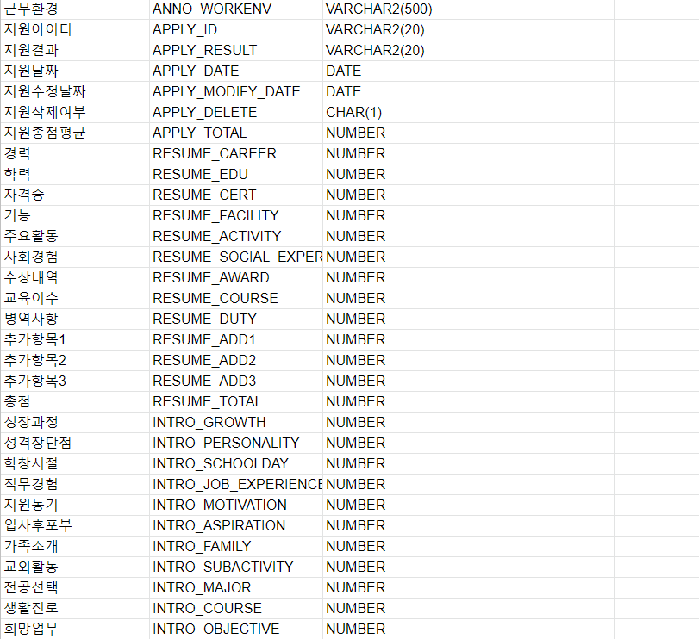
4
006 산출물
자료사전 정의서
Copyrightⓒ. Saebyeol Yu. All Rights Reserved.

Slide 30
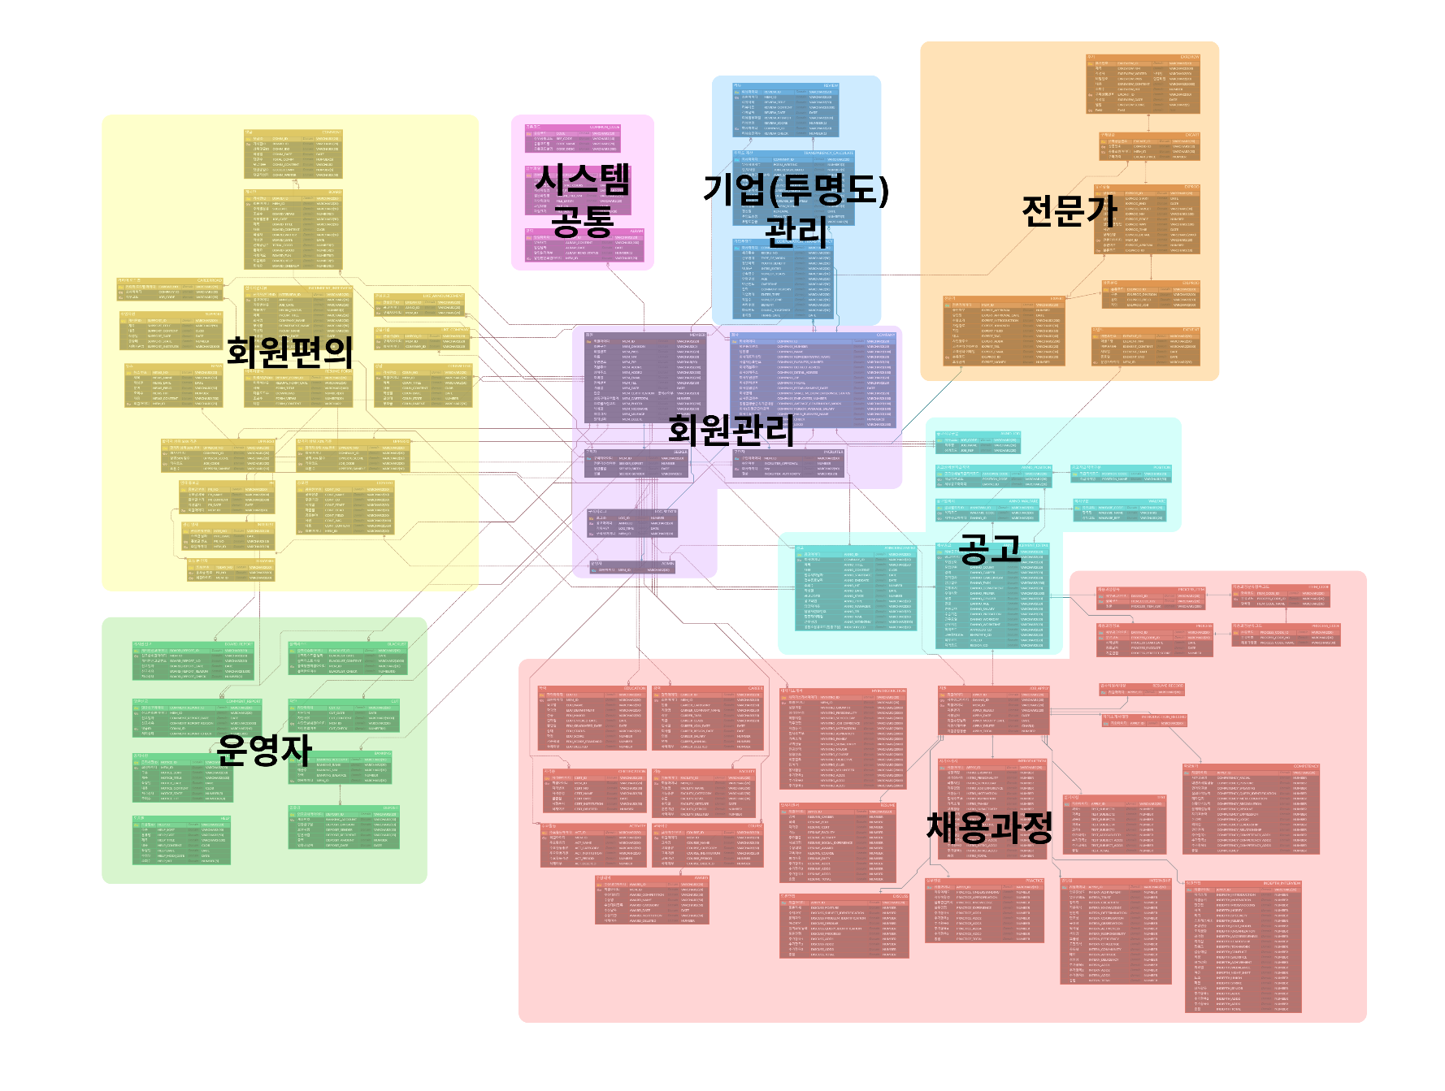
5
006 산출물
논리/물리 ERD
Copyrightⓒ. Saebyeol Yu. All Rights Reserved.

Slide 31
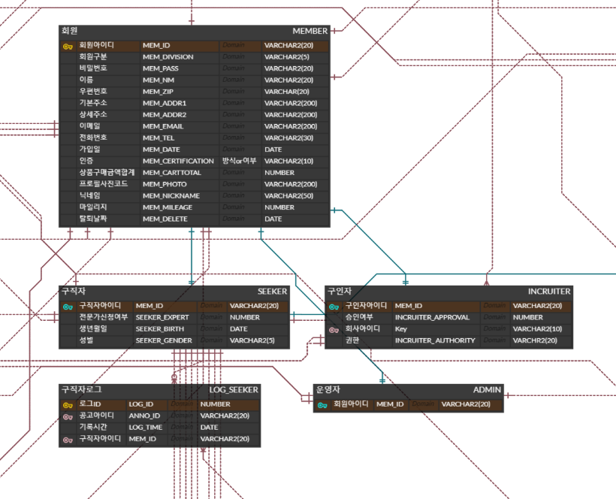
5
006 산출물
논리/물리 ERD
회원
Copyrightⓒ. Saebyeol Yu. All Rights Reserved.

Slide 32
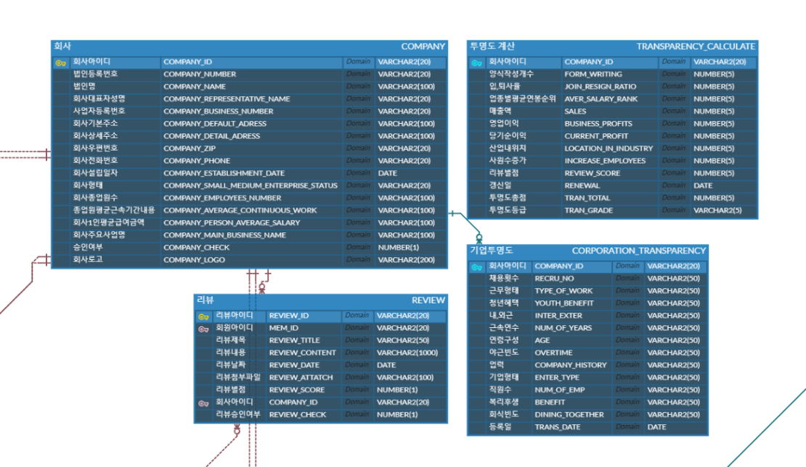
5
006 산출물
논리/물리 ERD
기업
Copyrightⓒ. Saebyeol Yu. All Rights Reserved.

Slide 33
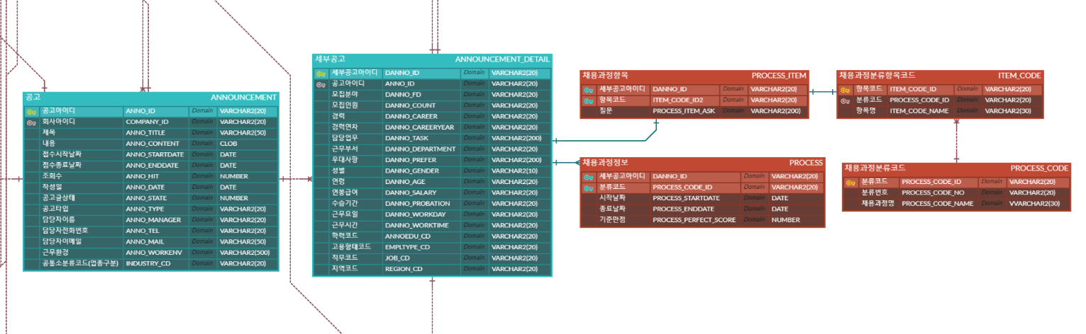
5
006 산출물
논리/물리 ERD
공고
Copyrightⓒ. Saebyeol Yu. All Rights Reserved.

Slide 34
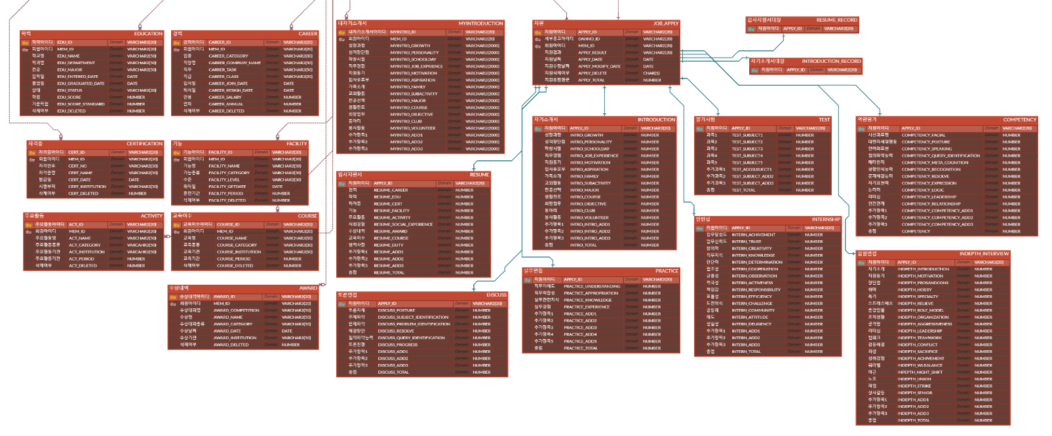
5
006 산출물
논리/물리 ERD
채용과정
Copyrightⓒ. Saebyeol Yu. All Rights Reserved.

Slide 35
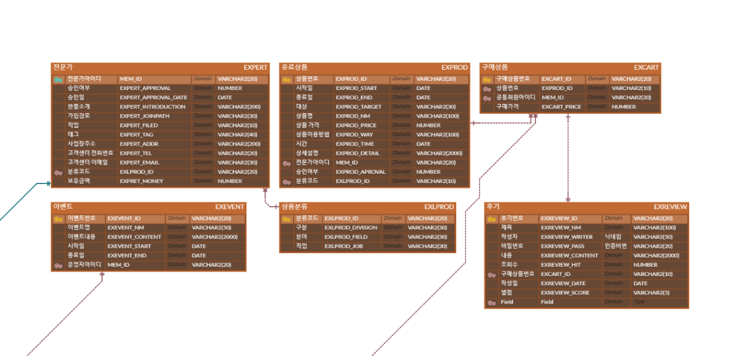
5
006 산출물
논리/물리 ERD
전문가
Copyrightⓒ. Saebyeol Yu. All Rights Reserved.

Slide 36
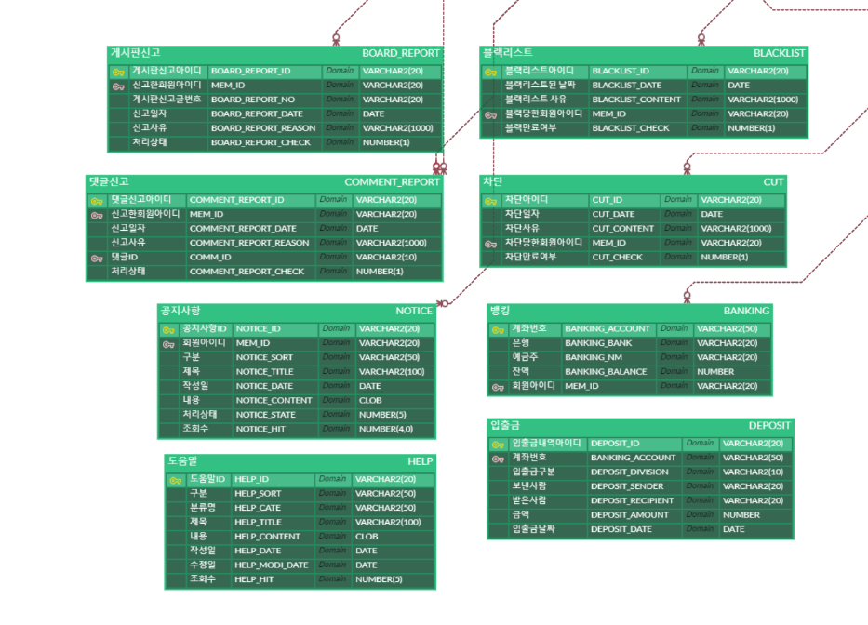
5
006 산출물
논리/물리 ERD
운영자
Copyrightⓒ. Saebyeol Yu. All Rights Reserved.

Slide 37
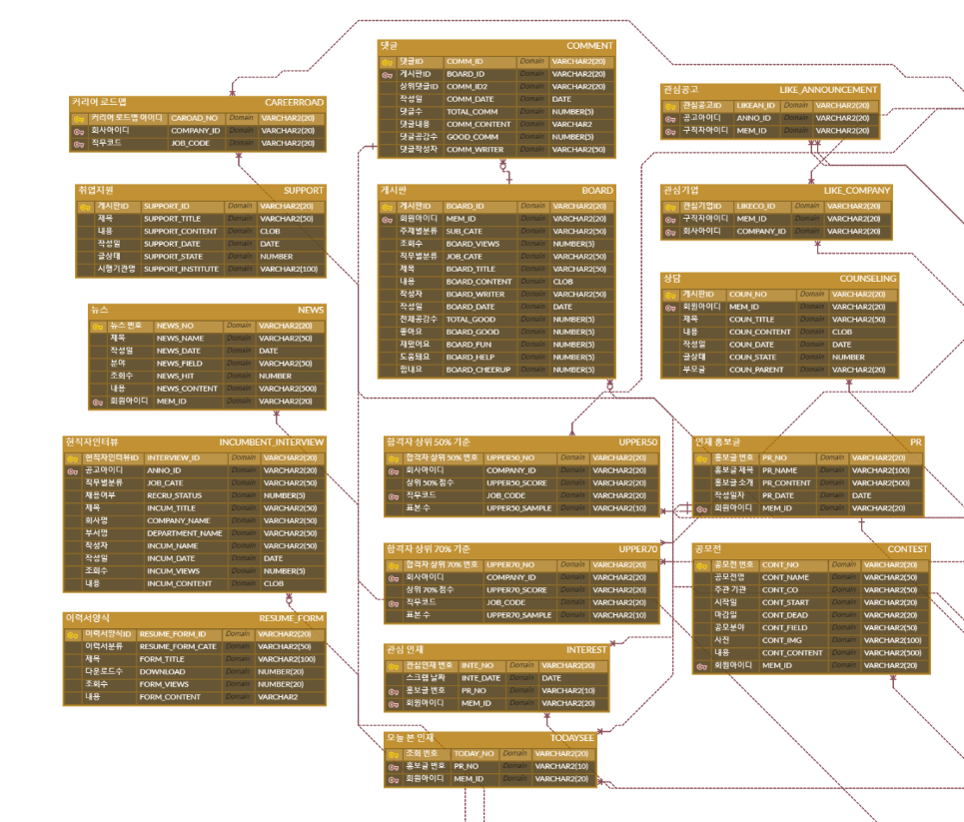
5
006 산출물
논리/물리 ERD
회원 편의 서비스
Copyrightⓒ. Saebyeol Yu. All Rights Reserved.

Slide 38
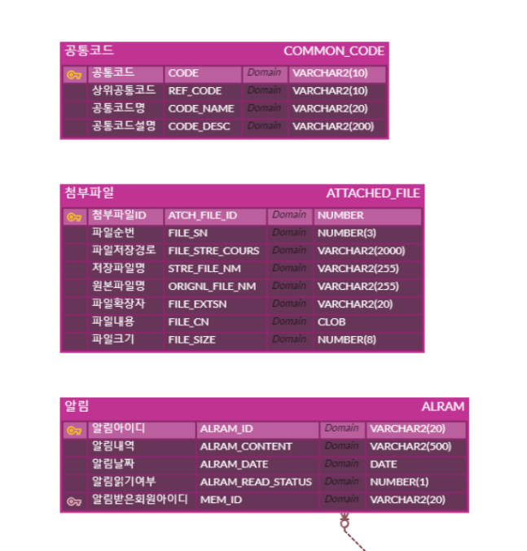
5
006 산출물
논리/물리 ERD
공통
Copyrightⓒ. Saebyeol Yu. All Rights Reserved.

Slide 39
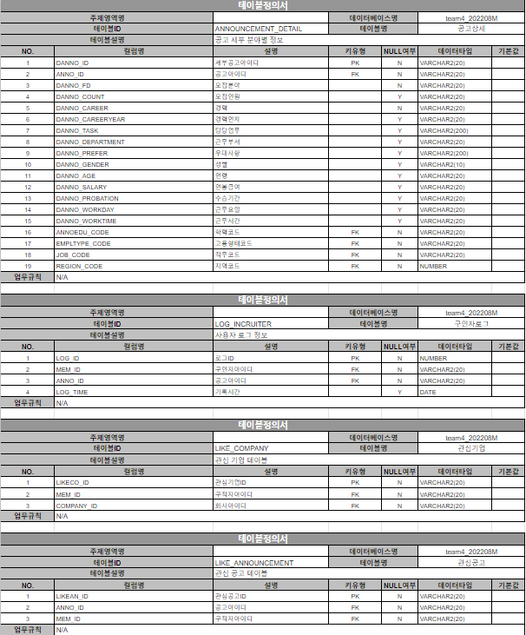
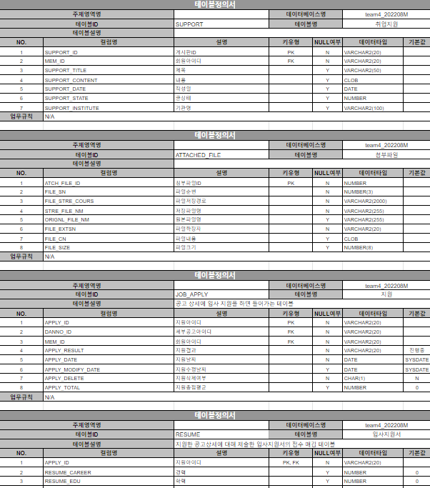
6
006 산출물
테이블정의서
Copyrightⓒ. Saebyeol Yu. All Rights Reserved.

Slide 40
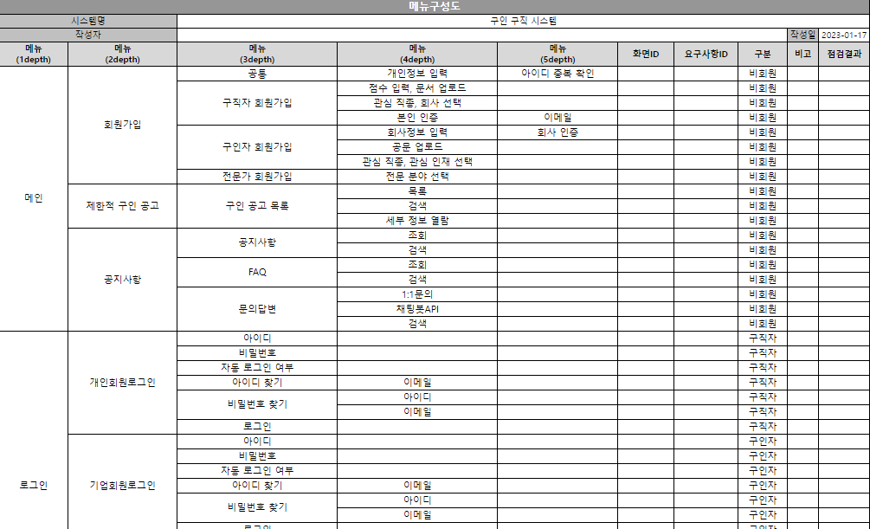
7
006 산출물
메뉴구조도
Copyrightⓒ. Saebyeol Yu. All Rights Reserved.

Slide 41
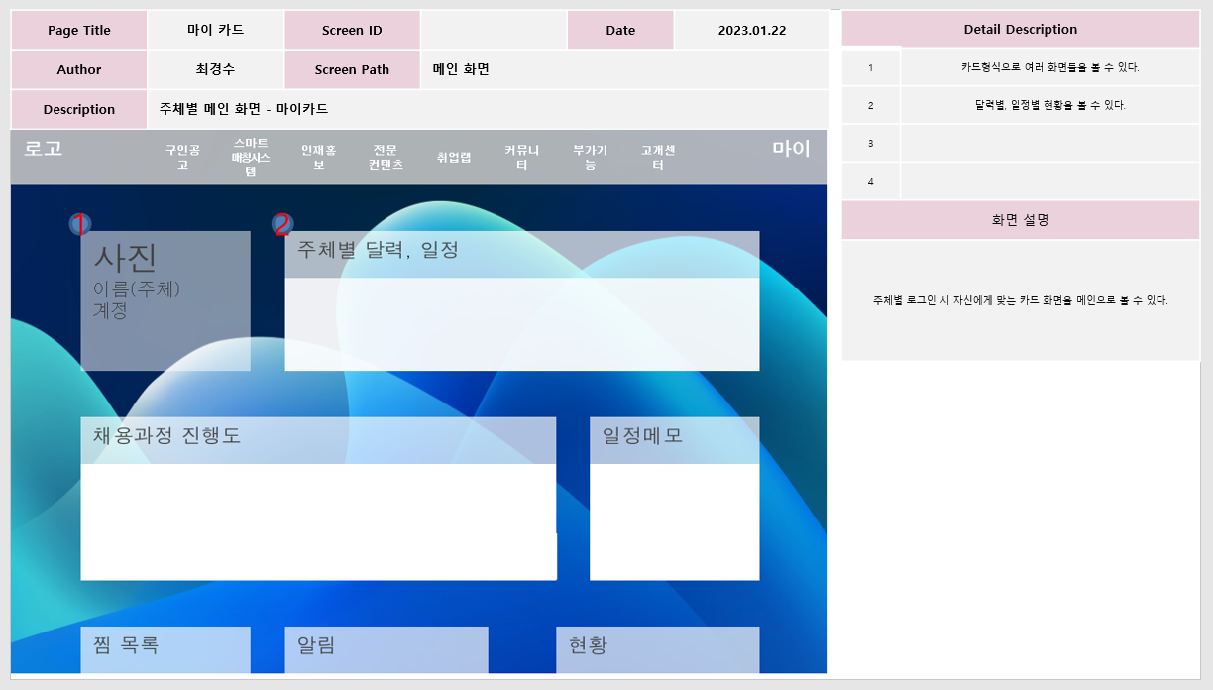
8
006 산출물
화면정의서
Copyrightⓒ. Saebyeol Yu. All Rights Reserved.

Slide 42
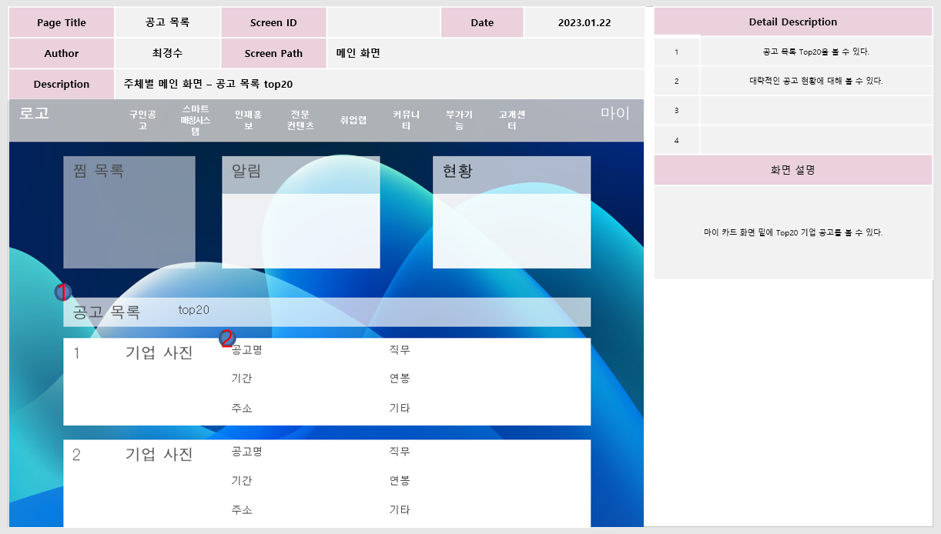
8
006 산출물
화면정의서
Copyrightⓒ. Saebyeol Yu. All Rights Reserved.

Slide 43
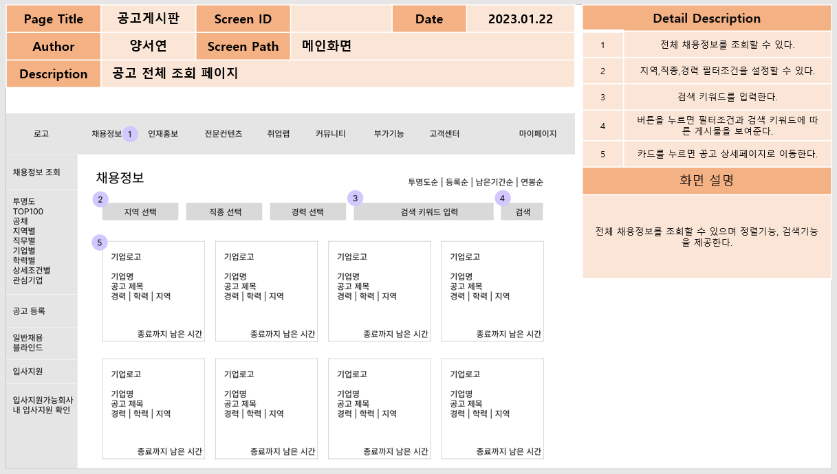
8
006 산출물
화면정의서
Copyrightⓒ. Saebyeol Yu. All Rights Reserved.

Slide 44
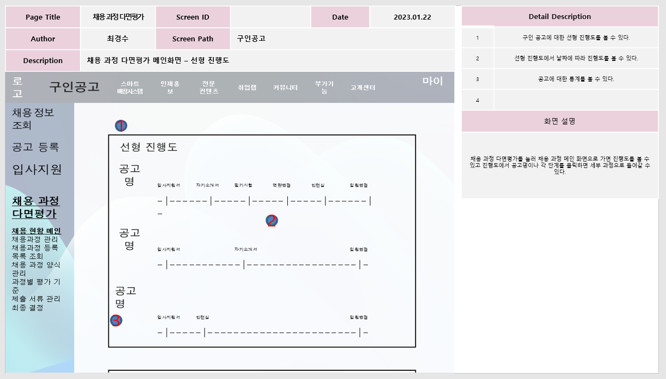
6
006 산출물
화면정의서
Copyrightⓒ. Saebyeol Yu. All Rights Reserved.

Slide 45
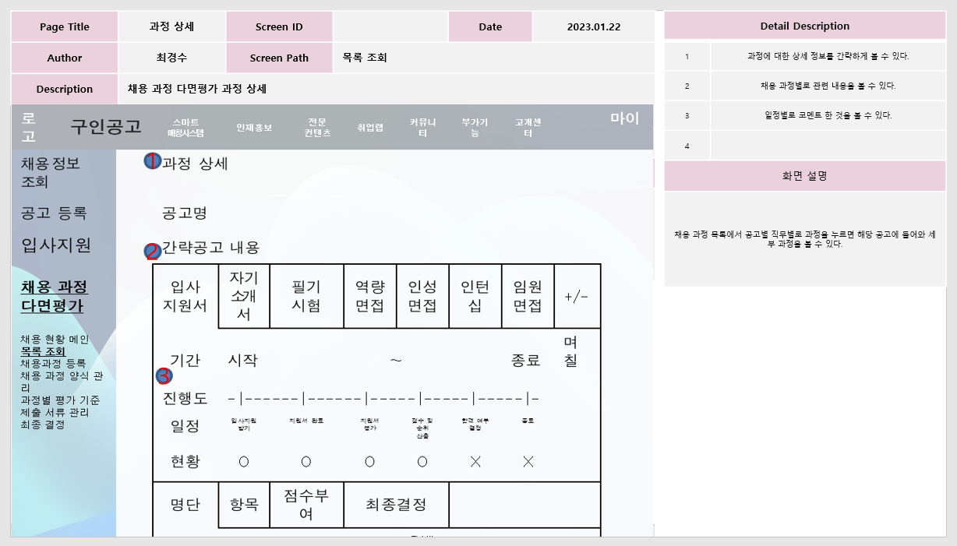
6
006 산출물
화면정의서
Copyrightⓒ. Saebyeol Yu. All Rights Reserved.

Slide 46
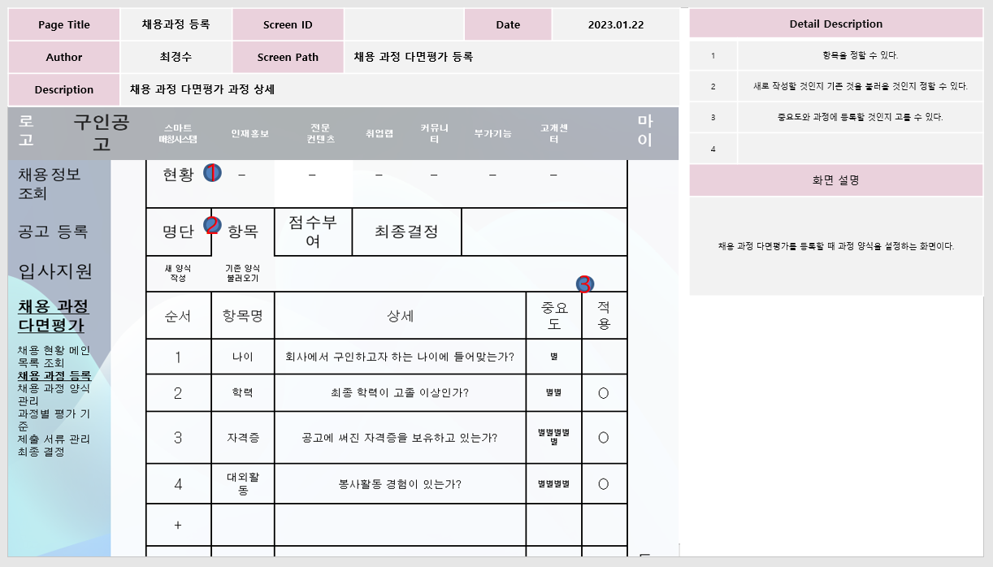
6
006 산출물
화면정의서
Copyrightⓒ. Saebyeol Yu. All Rights Reserved.

Slide 47
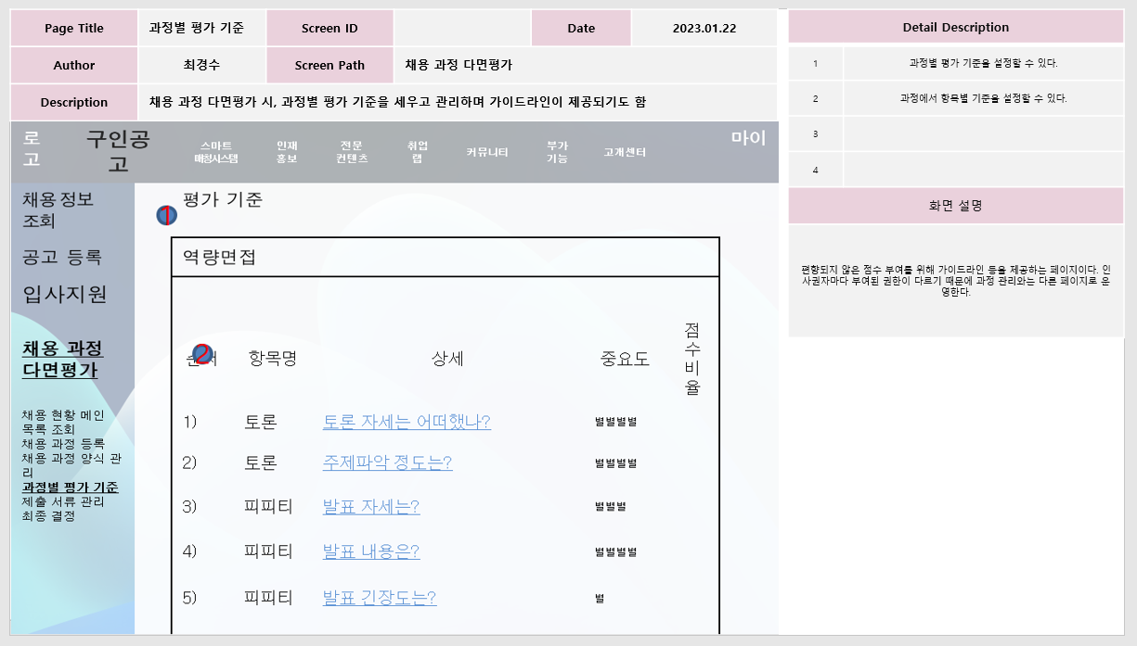
6
006 산출물
화면정의서
Copyrightⓒ. Saebyeol Yu. All Rights Reserved.

Slide 48
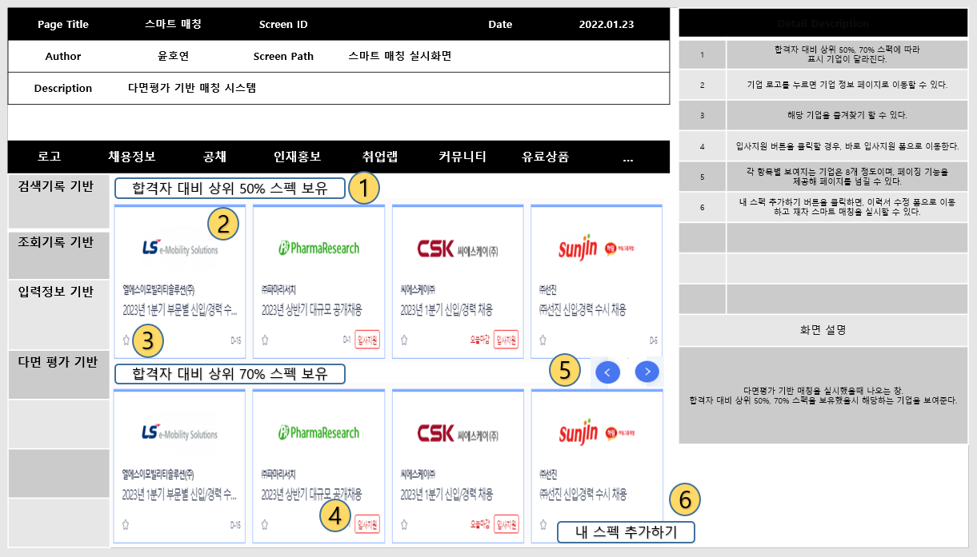
6
006 산출물
화면정의서
Copyrightⓒ. Saebyeol Yu. All Rights Reserved.

Slide 49
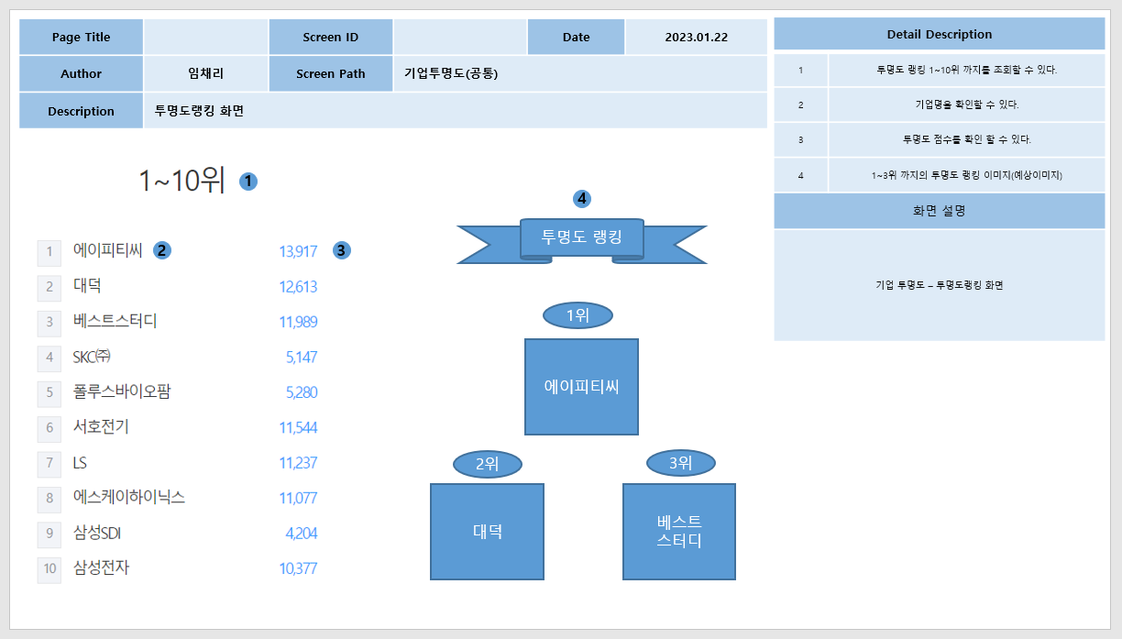
6
006 산출물
화면정의서
Copyrightⓒ. Saebyeol Yu. All Rights Reserved.

Slide 50
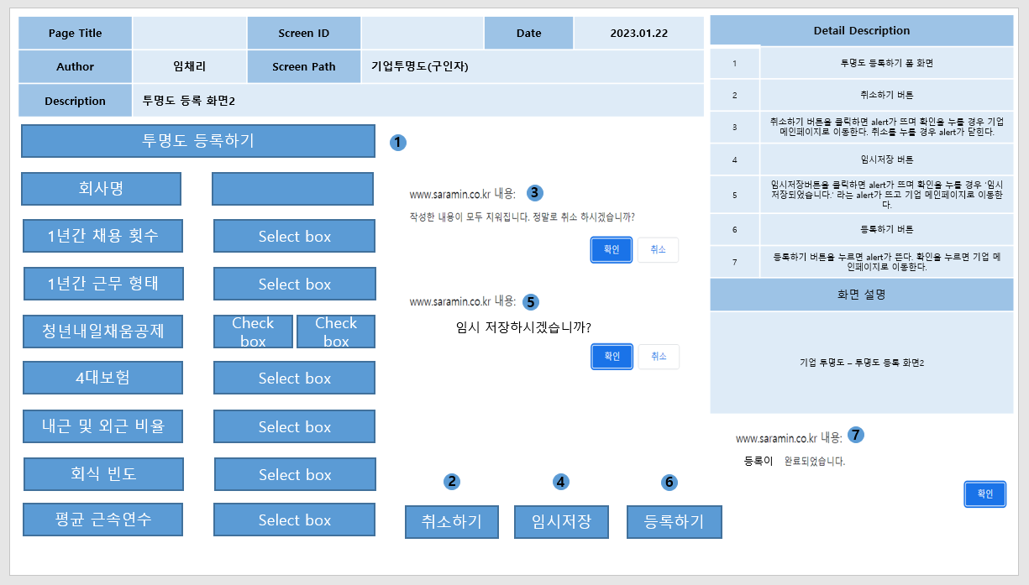
6
006 산출물
화면정의서
Copyrightⓒ. Saebyeol Yu. All Rights Reserved.

Slide 51
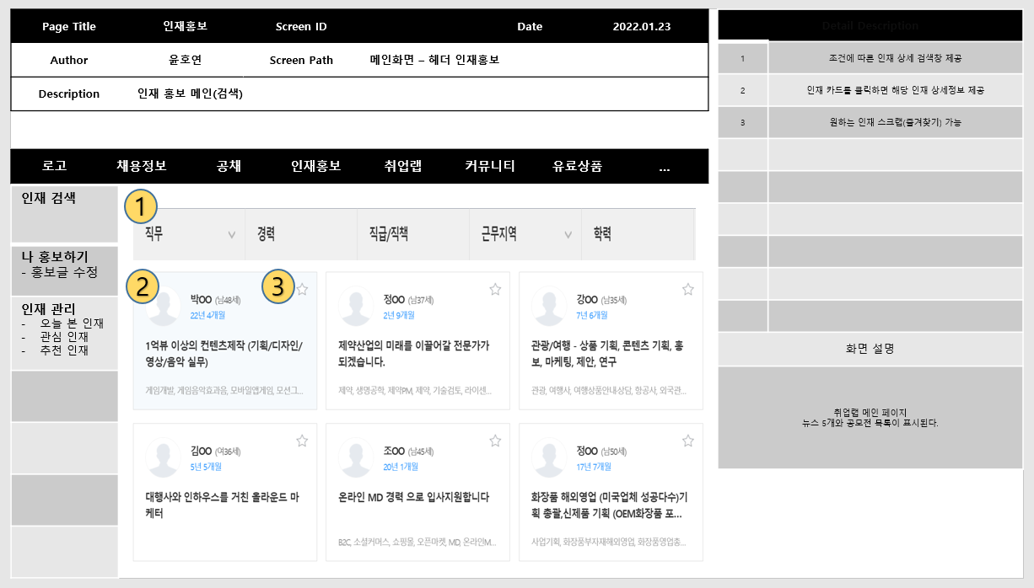
6
006 산출물
화면정의서
Copyrightⓒ. Saebyeol Yu. All Rights Reserved.

Slide 52
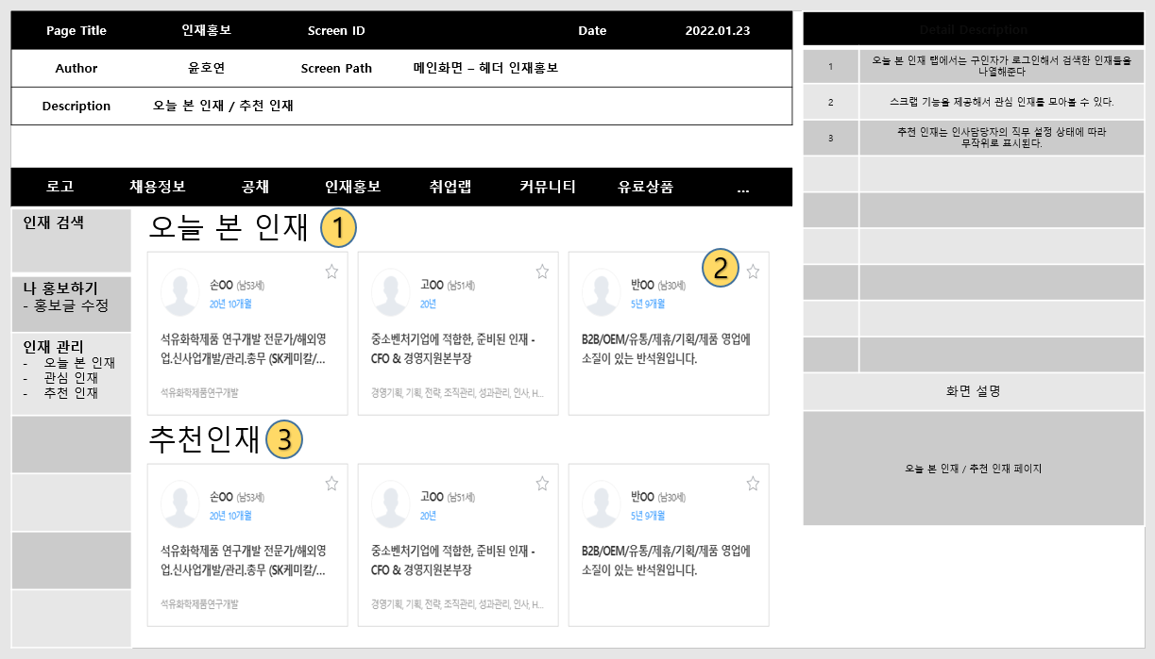
6
006 산출물
화면정의서
Copyrightⓒ. Saebyeol Yu. All Rights Reserved.

Slide 53
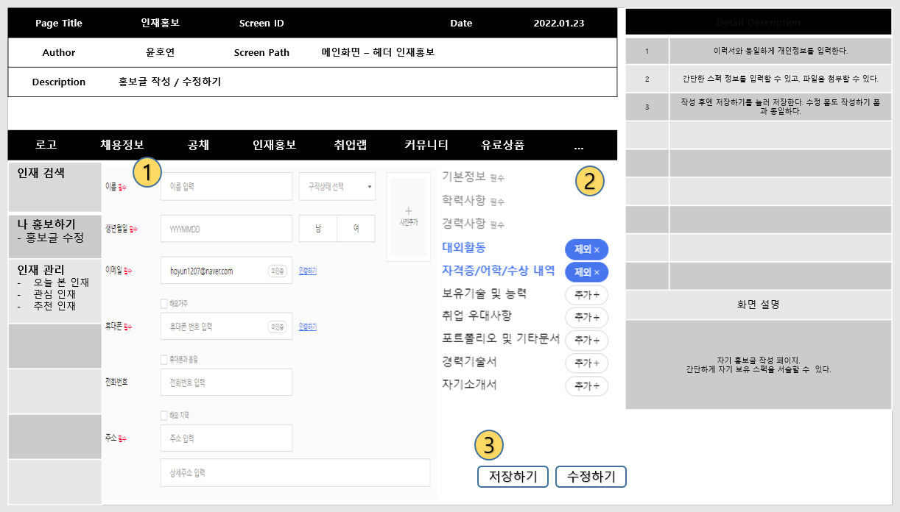
6
006 산출물
화면정의서
Copyrightⓒ. Saebyeol Yu. All Rights Reserved.

Slide 54
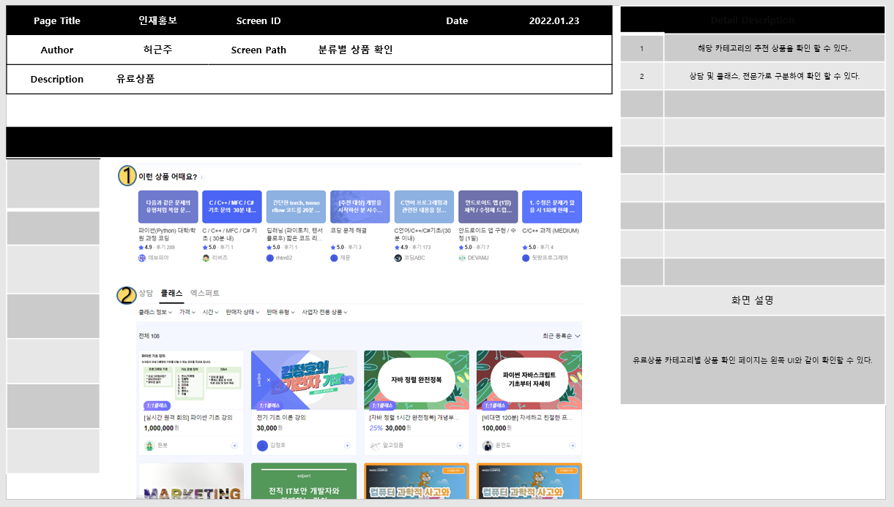
6
006 산출물
화면정의서
Copyrightⓒ. Saebyeol Yu. All Rights Reserved.

Slide 55
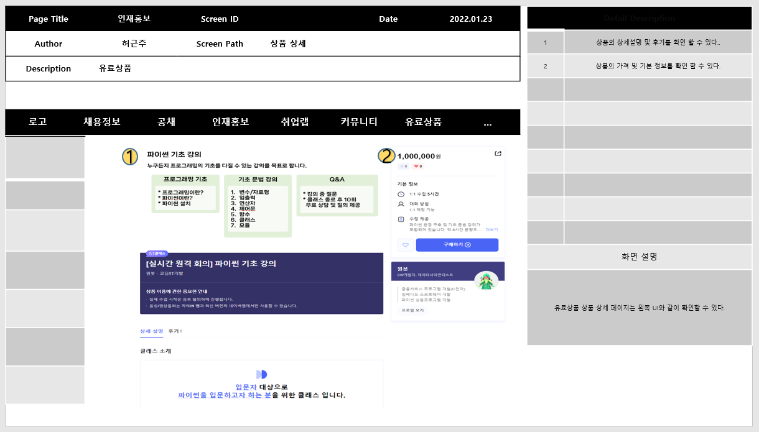
6
006 산출물
화면정의서
Copyrightⓒ. Saebyeol Yu. All Rights Reserved.

Slide 56
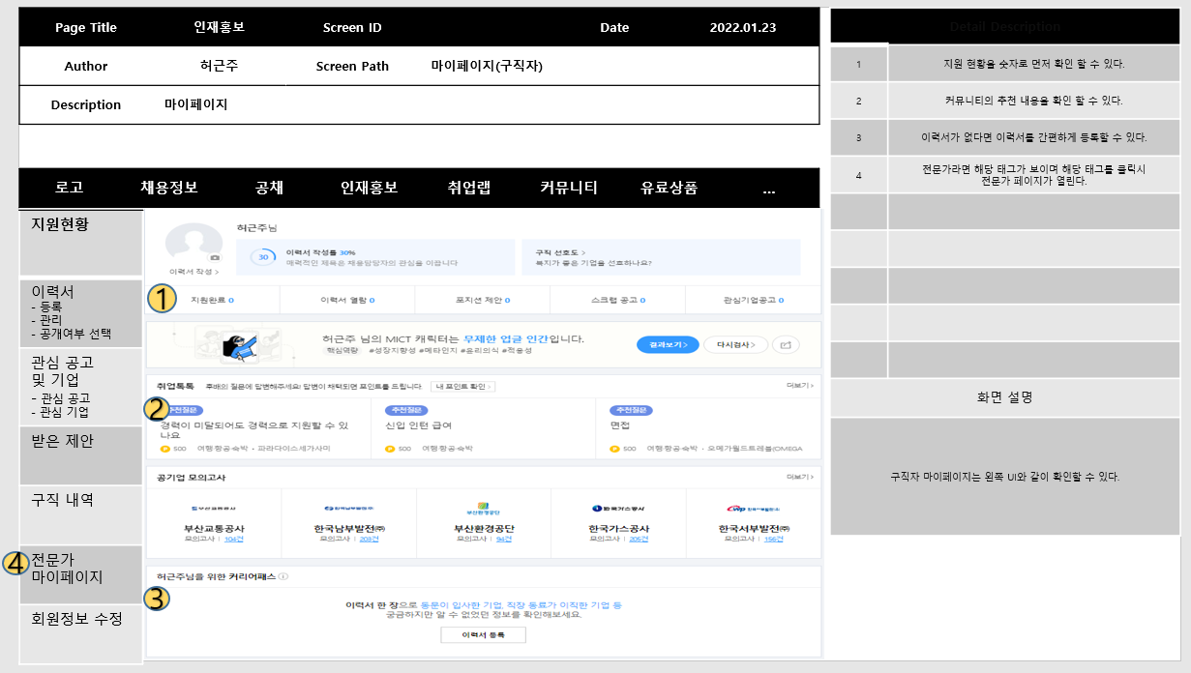
6
006 산출물
화면정의서
Copyrightⓒ. Saebyeol Yu. All Rights Reserved.

Slide 57
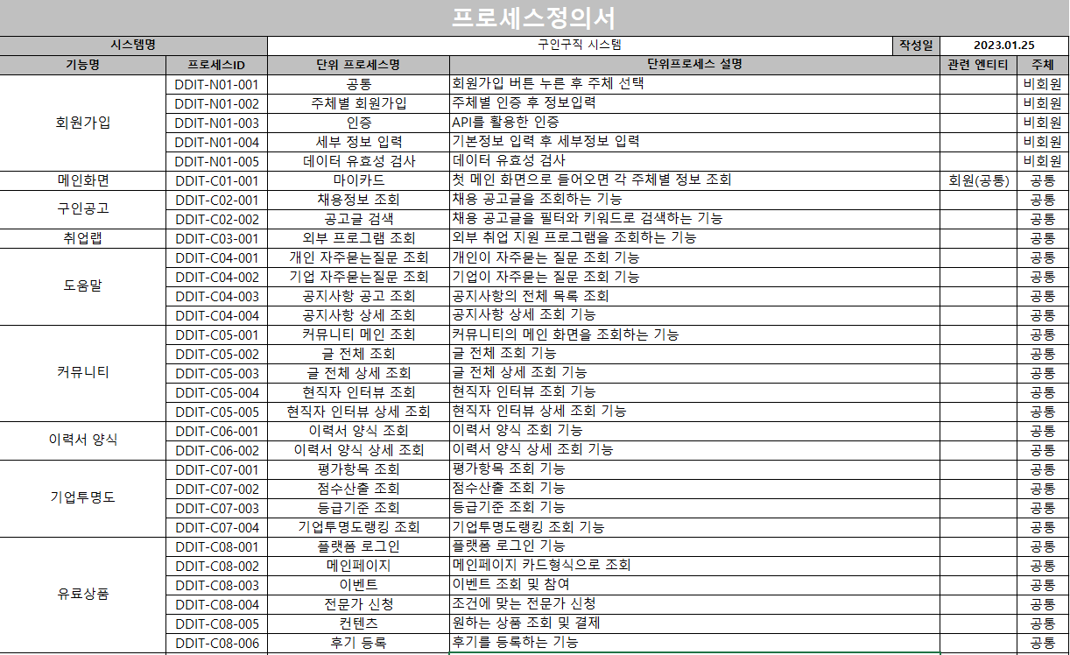
6
006 산출물
프로세스 정의서
Copyrightⓒ. Saebyeol Yu. All Rights Reserved.

Slide 58
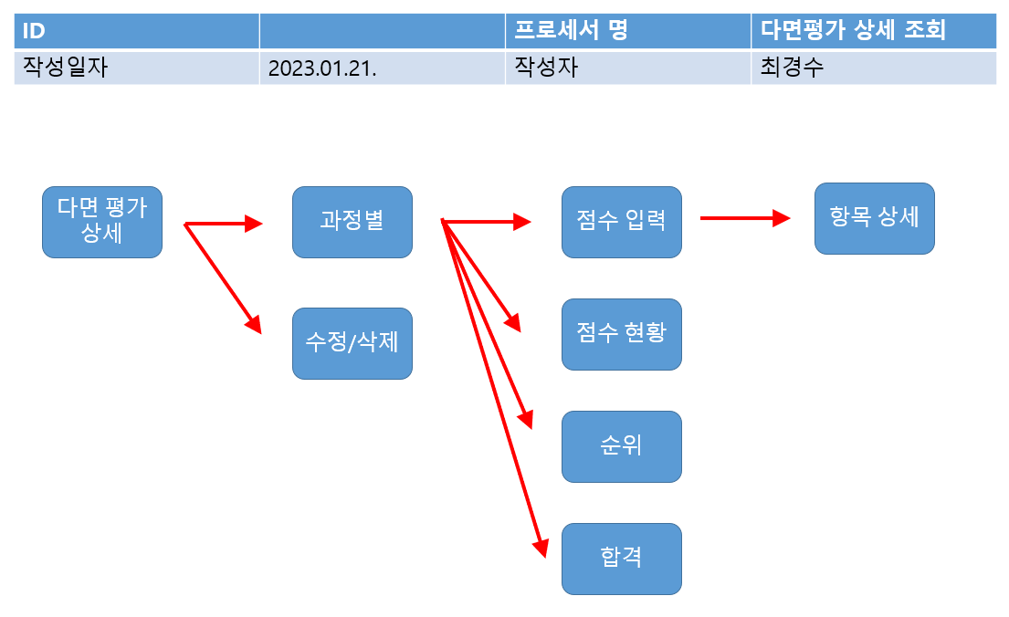
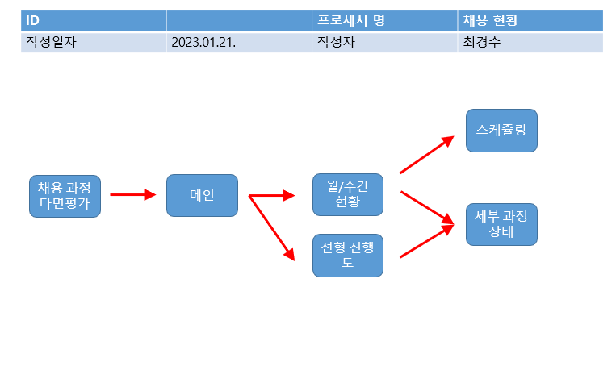
6
006 산출물
프로세스 흐름도
Copyrightⓒ. Saebyeol Yu. All Rights Reserved.

